Slide 1
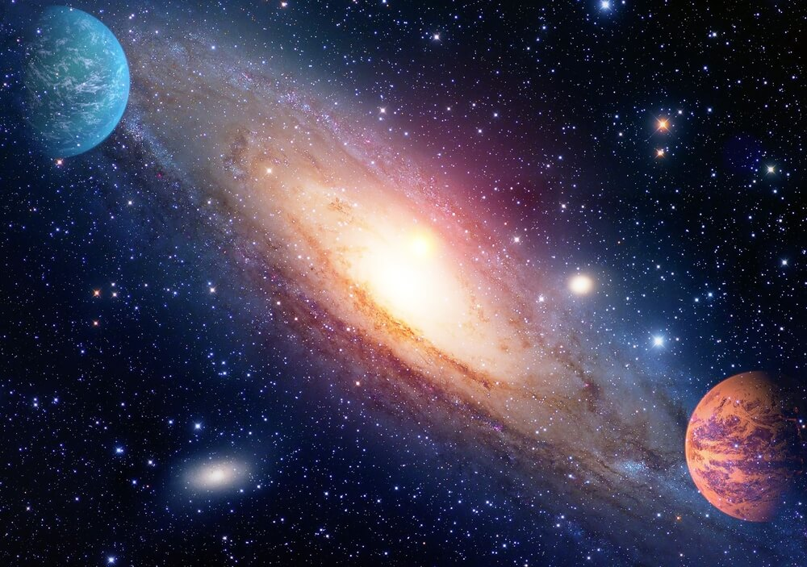
Захопливий світ космосу
Софія ліцей№2 5 клас

Slide 2
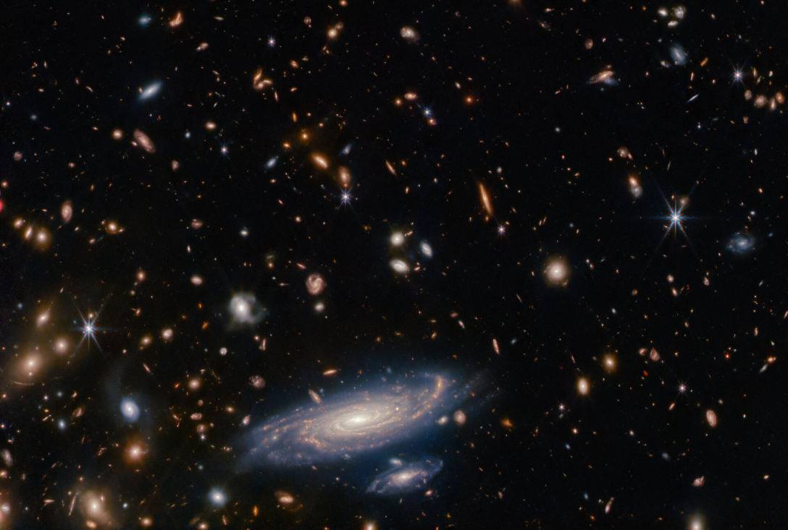
Що таке космос
космос — надскупчення галактик, які розкидані у просторі та у часі на величезній відстані. У деяких слов'янських мовах (українська, білоруська, російська, польська, болгарська, сербська) слово «космос» вживають щодо простору за межами Землі («космічний простір»).

Slide 3
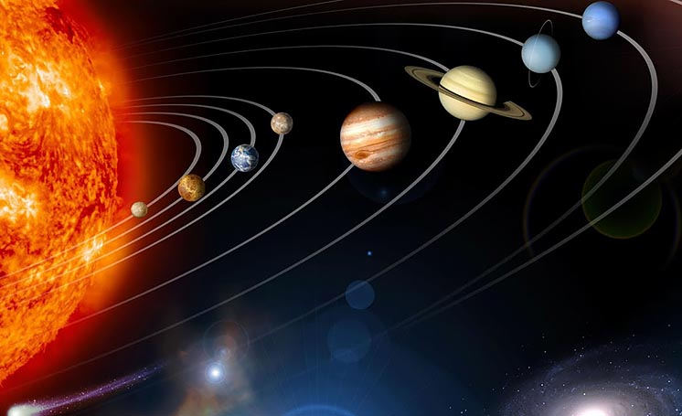
Наша сонячна систем
Наша сонячна система складаеться з сонца і восьми планет, що обертаються. Є планети:Меркурій, Венеа, Зем. Марс, Юпітер, Сатурн, Уран, Нептун.

Slide 4
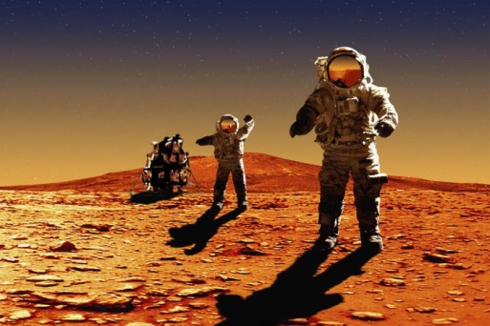
Марс.
п
оверхня Марса червоного кольору тому, що в ґрунті дуже багато заліза, яке має іржаве забарвлення.
Сонячна доба на Марсі триває на 40 хв більше, ніж на планеті Земля.
Вага людини на Марсі становила б приблизно 2/5 її ваги на нашій планеті.
Діаметр планети 6 792 км.

Slide 5
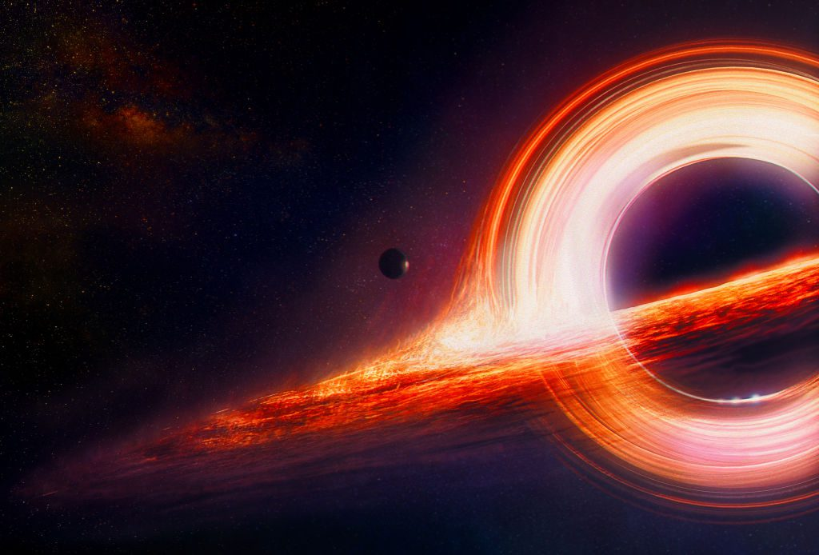
Чорна діра
Чо́рна діра́ — космічний об'єкт, який створює настільки велику силу тяжіння, що ніщо, навіть світло, не може його покинути[2].
Термін «чорна діра» запровадив Джон Арчибальд Вілер наприкінці 1967 року. Він вперше вжив його в публічній лекції «Наш Всесвіт: відоме й невідоме» (англ. Our Universe: the Known and Unknown) 29 грудня 1967 року.

